Slide 1
Тема урока: «Логические, условные, статистические функции в электронной таблице»
MS EXCEL

Slide 2
Задачи урока: 1. Повторить … 2. Узнать … 3. Закрепить …
Формат функций и правила их ввода в ячейки ЭТ
Как работают функции СУММЕСЛИ, СРЗНАЧЕСЛИ
Знания, применив их на практике при решении новой задачи

Slide 3
Запишите общий вид функций, приведите примеры:
Логические функции И, ИЛИ, НЕ
Условную функцию ЕСЛИ
Статистические функции МИН, МАКС, математическую СУММ
Статистические функции СРЗНАЧ, СЧЁТЕСЛИ

Slide 4
Математическая функция СУММЕСЛИ(диапазон; критерий; диапазон суммирования) – суммирует ячейки, заданные указанным условием.
=СУММЕСЛИ(F1:F4;ИСТИНА;E1:E4)
Статистическая функция СРЗНАЧЕСЛИ(диапазон; условие; диапазон усреднения) – вычисляет среднее арифметическое для ячеек, заданных указанным условием.
=СРЗНАЧЕСЛИ(F1:F4;ИСТИНА;E1:E4)

Slide 6
Практическая работа на ПК

Slide 7
Если вес пушного зверька в возрасте от 6-ти до 8-ми месяцев превышает 7 кг, то необходимо снизить дневное потребление витаминного концентрата на 125 г. количество зверьков, возраст и вес каждого известны. Выяснить на сколько килограммов в месяц снизится потребление витаминного концентрата.

Slide 8
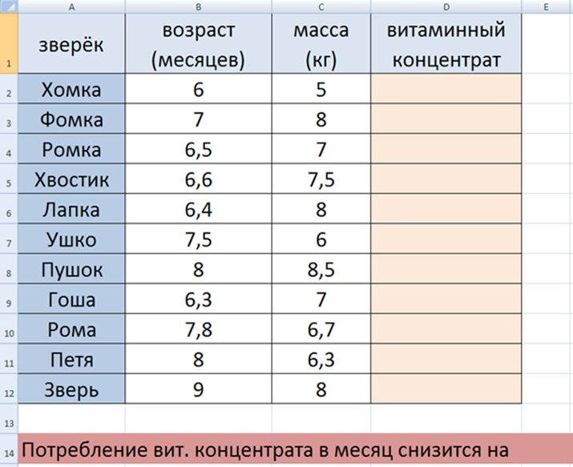

Slide 9
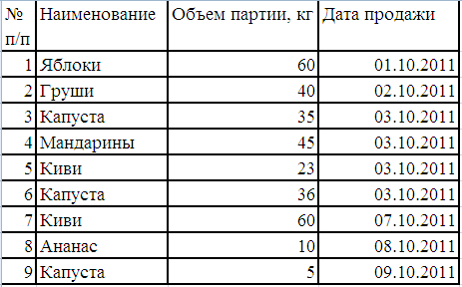
Дана таблица «Объем продаж». По данным таблицы рассчитать количество сделок по продаже капусты, суммарный объем продаж киви и средний объем партии капусты.

Slide 10
Результаты практической работы

Slide 11
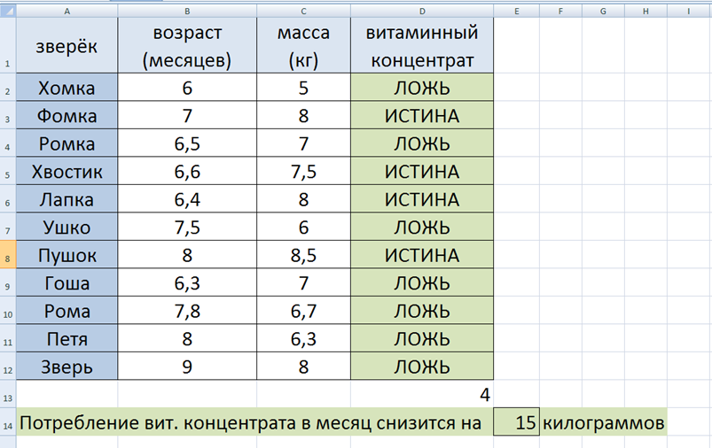

Slide 12
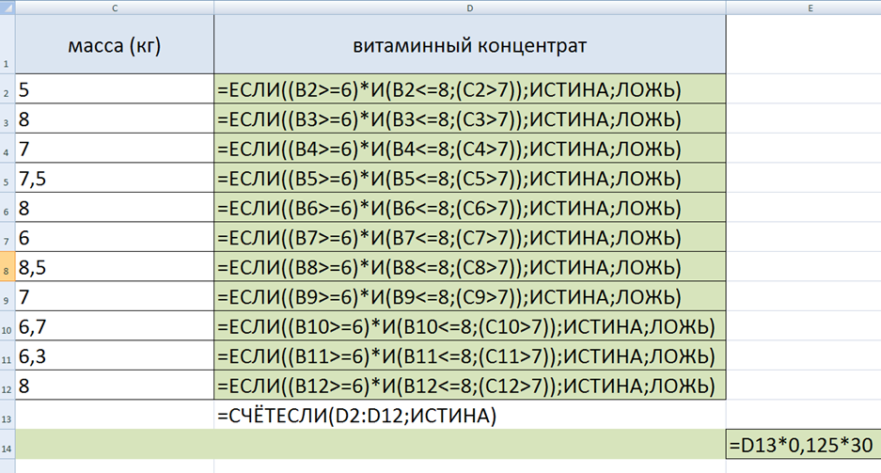

Slide 13
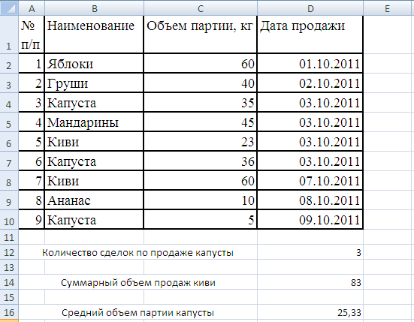

Slide 14
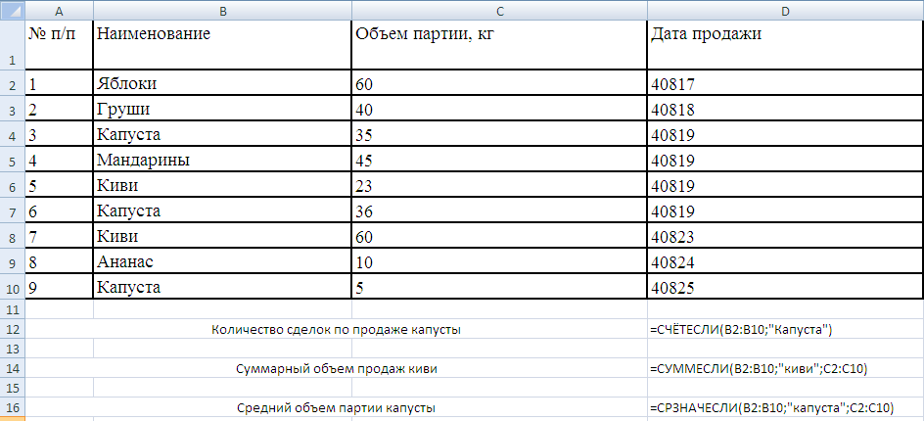

Slide 15
Задачи урока: 1. Повторить … 2. Узнать … 3. Закрепить …
Выполнили мы поставленные задачи?
Формат функций и правила их ввода в ячейки ЭТ
Как работают функции СУММЕСЛИ, СРЗНАЧЕСЛИ
Знания, применив их на практике при решении новой задачи

